Slide 1
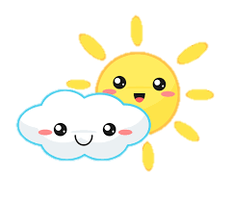

Trò chơi:
Bé học từ mới Tiếng Anh
“Qua thời tiết”
Bắt đầu

Slide 2
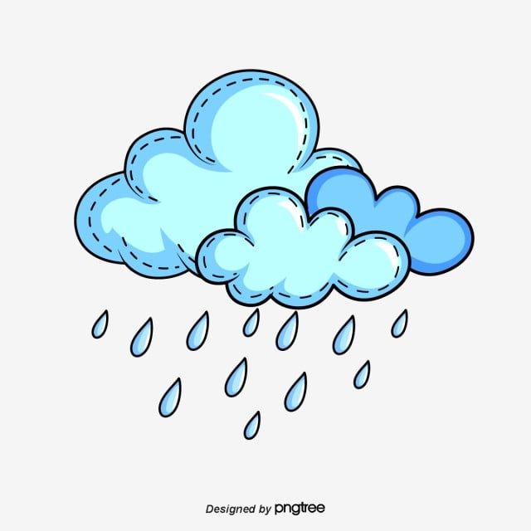
Thời tiết hôm nay như thế nào?
rainy
sunny
stormy
Rainy
Tiếp

Slide 3

Thời tiết hôm nay như thế nào?
sunny
rainbow
stormy
Rainbow
Tiếp

Slide 4

Thời tiết hôm nay như thế nào?
Snowy
Stormy
Tornado
Tornado
Tiếp

Slide 5

Thời tiết hôm nay như thế nào?
Snowy
Windy
Sunny
Windy
Tiếp

Slide 6

Thời tiết hôm nay như thế nào?
Rainy
Stormy
Sunny
Sunny
Tiếp

Slide 7

Thời tiết hôm nay như thế nào?
Snowy
Sunny
Rainy
Snowy
Tiếp

Slide 8
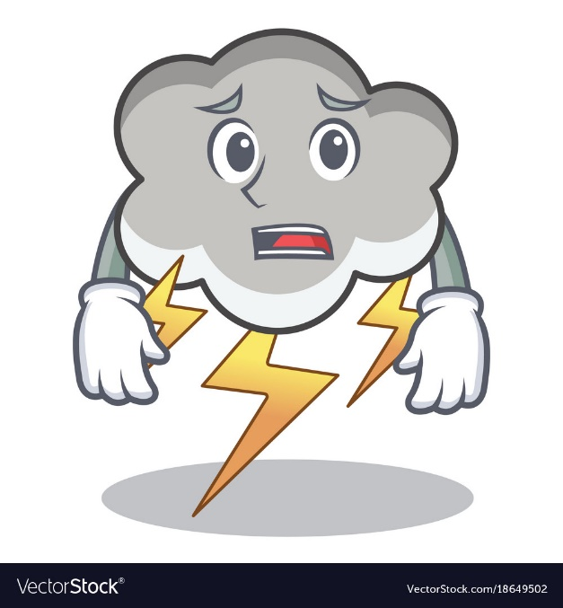
Thời tiết hôm nay như thế nào?
Rainy
Stormy
Thunder
Thunder
Tiếp

Slide 9

Thời tiết hôm nay như thế nào?
Snowy
Cloudy
Sunny
Cloudy
Hết

